Slide 1


Application EOS
Évaluation Organisation Stockage
Présentation Grenoble
Septembre 2026

Slide 2

Retourner au sommaire
1|
Dans cette première section, vous trouverez :
Le glossaire
Le rappel des étapes du processus d’évaluation
Le tutoriel de connexion
Introduction

Slide 3



Processus d’évaluation
Retourner au sommaire
Évaluation systématique tous les cinq ans des écoles et établissements publics et privés sous contrat
Étapes
Auto-évaluation
Évaluation externe
Fin de l’évaluation
Livrables
Rapport d’auto-évaluation
2.1
Pré-rapport d’évaluation
2.2
Rapport pour validation
Rapport final
Responsables
Directeur d’établissement
Évaluateurs externes
(Référent académique)
Directeur d’établissement
Référent académique
Modalités
Le rapport d’auto-évaluation est a déposer sur la plateforme pour que les évaluateurs externes y aient accès.
Dans le cas d’un regroupement, vous avez la possibilité de dupliquer le rapport d’un autre établissement du regroupement.
Vous pouvez modifier votre rapport tant que les évaluateurs externes n’ont pas déposé de pré-rapport.
Les évaluateurs externes (coordonnateur) déposent le pré-rapport sur la plateforme.
Après la restitution, les évaluateurs externes déposent le rapport pour validation.
Le référent académique valide le rapport pour validation qui devient rapport final.
Le directeur d’établissement dispose de 15 jours pour apporter une réponse. Au-delà de ce délai, le rapport est automatiquement validé.
Durant ces 15 jours, la réponse peut-être modifiée.
Le rapport final peut être mis à jour tant que le directeur d’établissement n’a pas validé sa réponse.

Slide 4
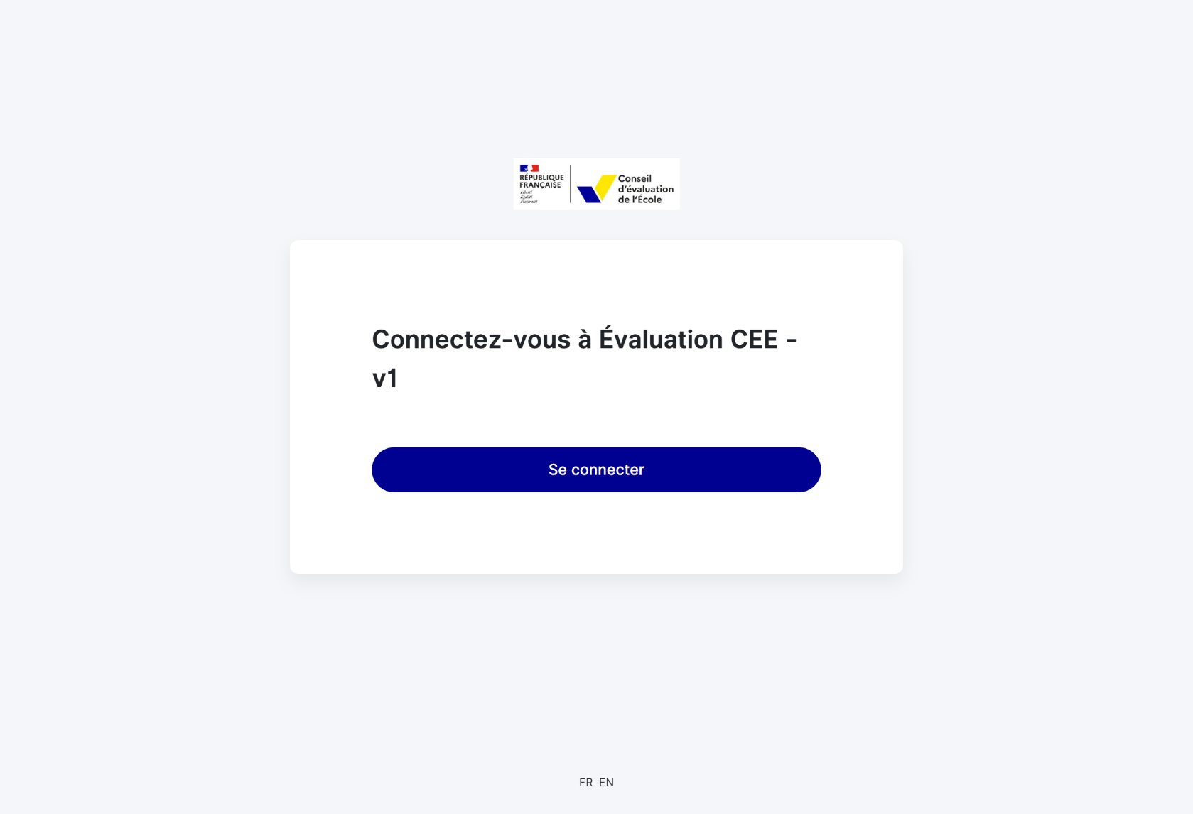

Se connecter
Retourner au sommaire
Retour Accueil
Étape 1
Étape 2
Accédez à EOS depuis votre intranet académique (Arena ou autre).

Slide 5
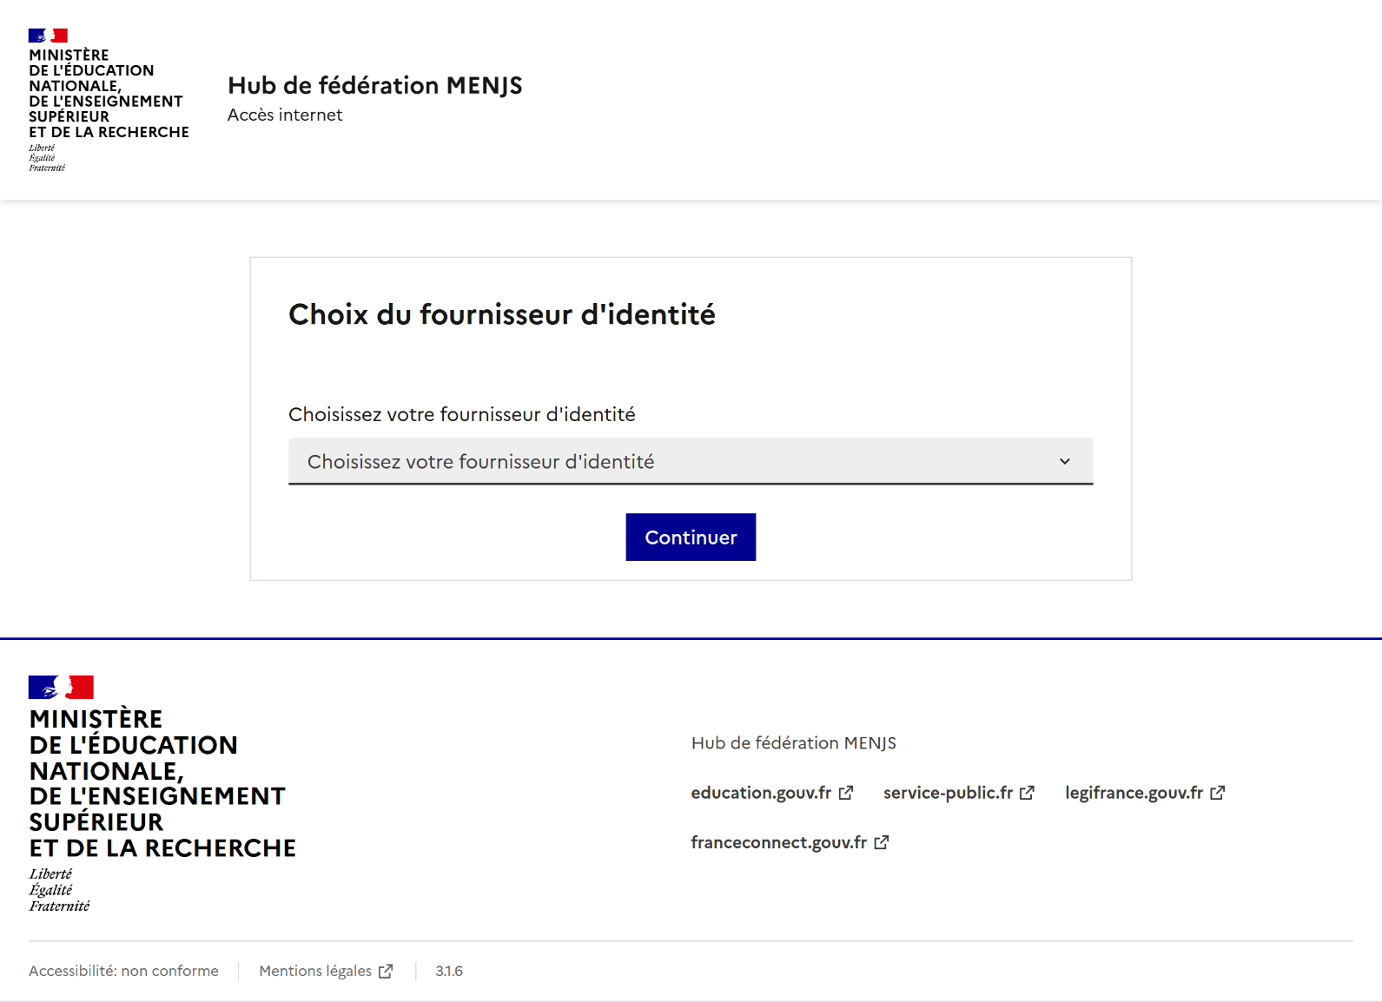
Se connecter
Retourner au sommaire
Retour Accueil
Étape 1
Étape 2
Choisissez votre fournisseur d’identité (ex. Académie Aix-Marseille), puis cliquez sur
« Continuer ».
Vous serez alors connecté automatiquement.

Slide 6
Retourner au sommaire
|
Évaluateur externe
Les évaluateurs externes interviennent à l’étape 2 de l’évaluation.
Ci-dessous, la liste des actions possibles à chaque étape de l’évaluation :
Étape 1
Visualiser le rapport d’auto-évaluation.
Étape 2
Ajouter un pré-rapport ou un rapport d’évaluation.
Modifier un pré-rapport ou un rapport d’évaluation.
Étape 3
Visualiser le rapport final d’évaluation.
Cette section ne présente que les spécificités du profil « Évaluateur externe ». Pour des explications pas à pas des fonctionnalités générales référez-vous à la section « Directeur d’établissement ».

Slide 7
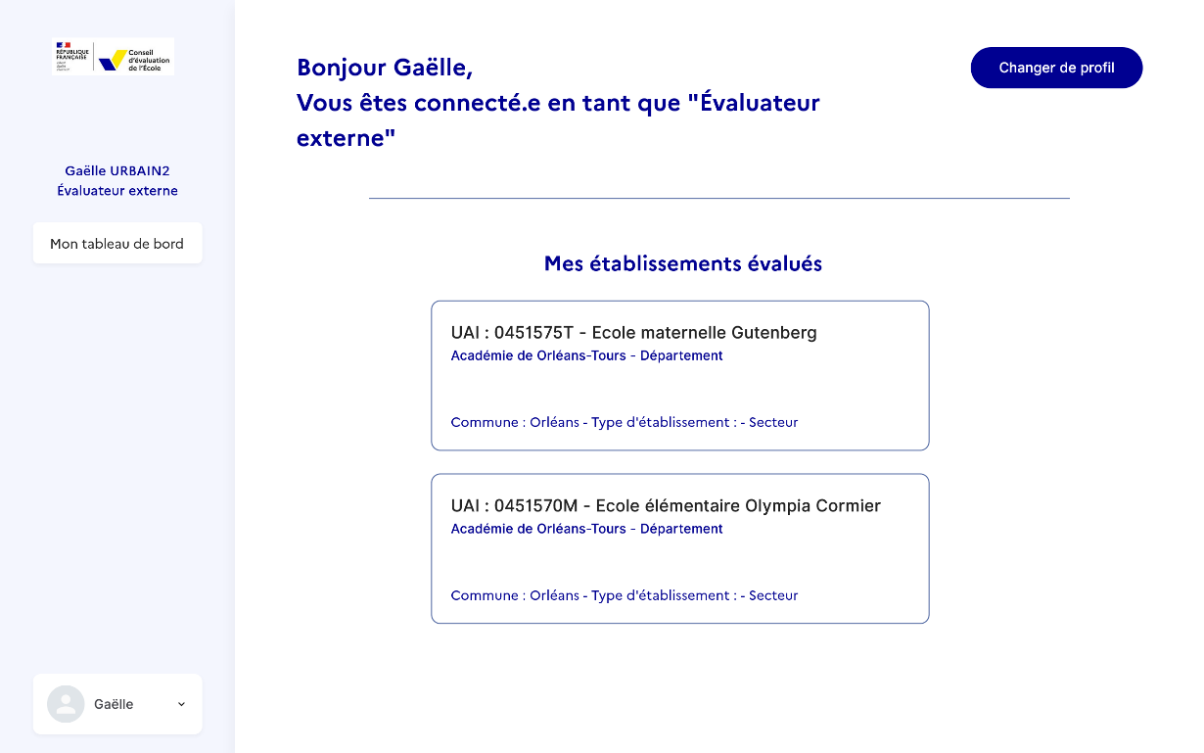
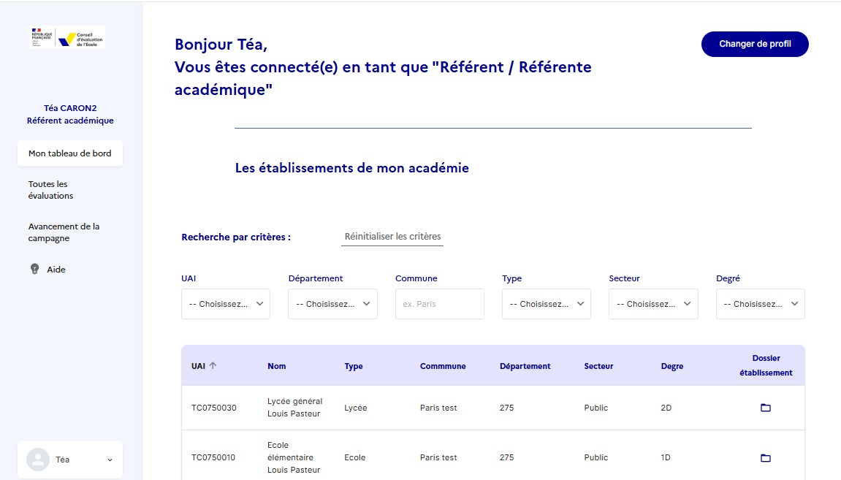
Évaluateur externe
Retourner au sommaire
Écran d’accueil
1
Si vous avez un second profil (par exemple, directeur d’établissement), vous pouvez y accéder en cliquant sur le bouton « Changer de profil »
1
Cliquez ici pour accéder au dossier de l’école ou de l’établissement à évaluer.
3
2
2
Cliquez ici pour accéder à la FAQ et au formulaire de contact du support.
3
4
Cliquez ici pour vous déconnecter.
4

